Slide 1
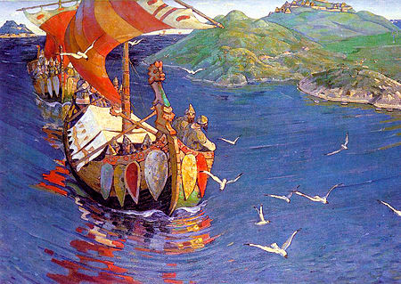
Подготовила педагог дополнительного образования МБОУ «Баргузинская сош» Ухинова С.Б
МУНИЦИПАЛЬНОЕ КАЗЕННОЕ УЧРЕЖДЕНИЕ
УПРАВЛЕНИЕ ОБРАЗОВАНИЯ АДМИНИСТРАЦИИ МУНИЦИПАЛЬНОГО
ОБРАЗОВАНИЯ «БАРГУЗИНСКИЙ РАЙОН»
МБОУ «БАРГУЗИНСКАЯ СРЕДНЯЯ ОБЩЕОБРАЗОВАТЕЛЬНАЯ ШКОЛА»
Урок №8 Ладья
к УМК «Шахматы в школе» Е.А. Прудниковой. Первый год обучения

Slide 2
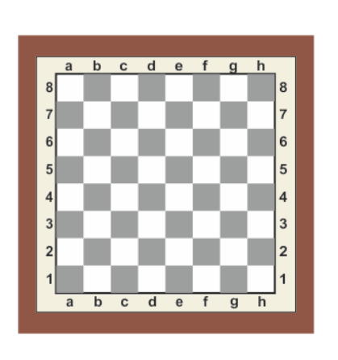
Повторение изученного Назовите линии

Slide 3
Назовите местонахождение фигур

Slide 4
Как называется такое расположение фигур?

Slide 6
Ходит на любое число полей по вертикали или горизонтали. Может участвовать в рокировке. В начале партии у каждого игрока по две ладьи, расположенные на крайних полях первой или восьмой горизонталей — белые ладьи на a1 и h1, чёрные на a8 и h8.

Slide 7
Покажите ходы каждой ладьи. Какие пешки ладья может уничтожить?

Slide 8
Интересные факты
Ладья в переводе означает «судно».
Изначально в Индии шахматная фигура ладьи выглядела как колесница и носила такое название!
В Персии ладью называли именем сказочной птицы Рух и изображали в виде неё.
На Руси эта фигура имела вид парусного судна и называлась«ладья».
В эпоху Петра I облик ладьи поменялся на существующий вид ладьи

Slide 9
Ход - перемещение фигуры на свободное поле
Невозможный ход — ход, выполненный с нарушением правил игры.

Slide 10
